Slide 1

第5章 路由选择（Part2导学）
袁华，hyuan@scut.edu.cn
华南理工大学计算机科学与工程学院
广东省计算机网络重点实验室

Slide 2
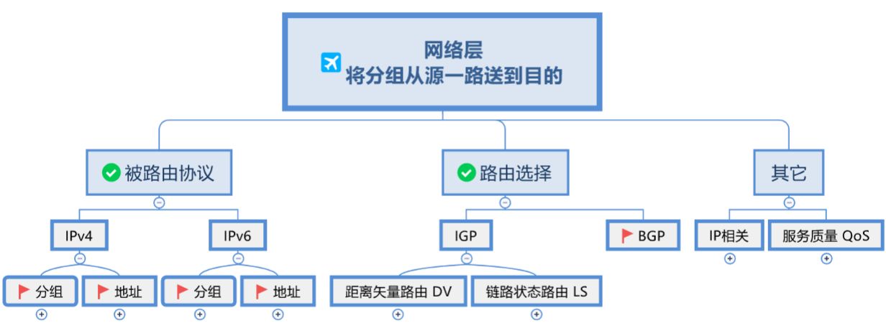
主要内容

Slide 3
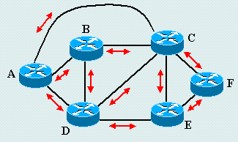
互联网分域分层了
互联网由若干自治系统构成
核心系统
BGP
BGP
BGP
AS1
AS2
IGP
IGP

Slide 4
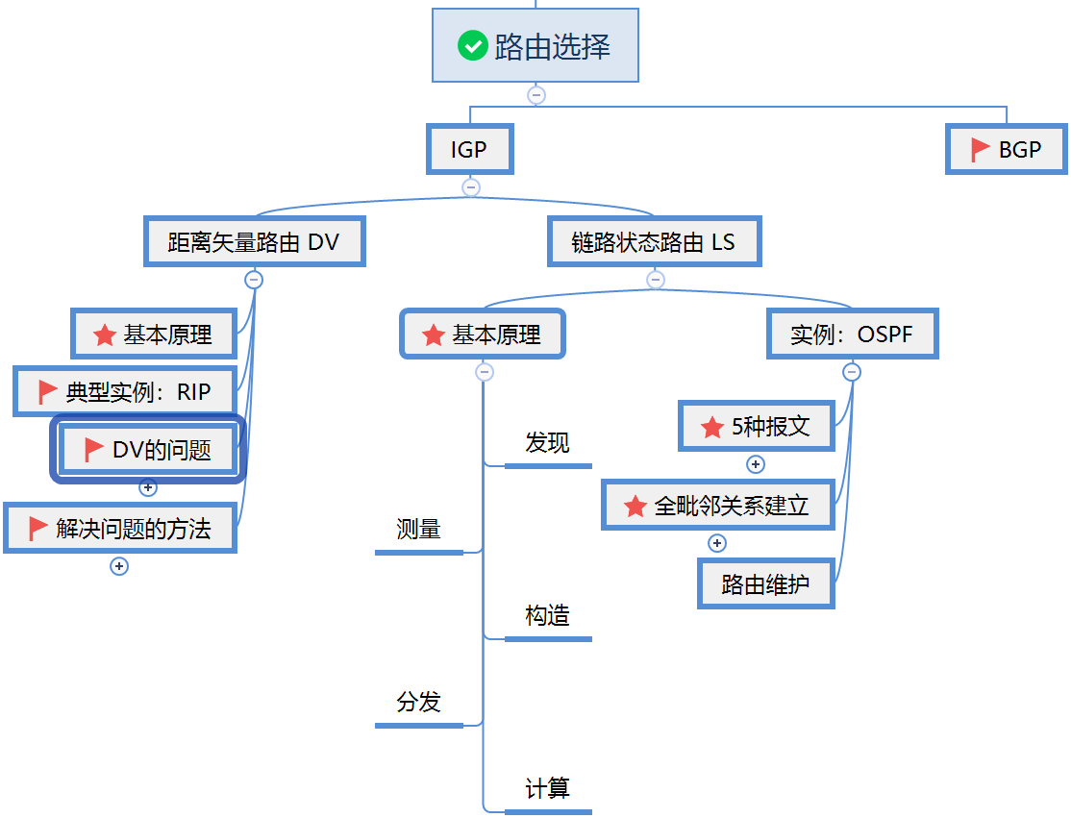
路由选择主要内容（）

Slide 5
对应教材
5.2
5.2.1~3：路由基础
5.2.4 距离矢量（实例：RIP）
5.2.5 链路状态（实例：5.6.6 OSPF）
5.6.7 边界网关协议BGP
其他路由：5.2.6~11

